Slide 1
Projet PCIS
Guillaume KEMPF, Christian LAMOINE, Mila MARECHAL, Laurie MARTINO, Zoé ROCHE, Gwendal TREBOUET
Toc-toque

Slide 2
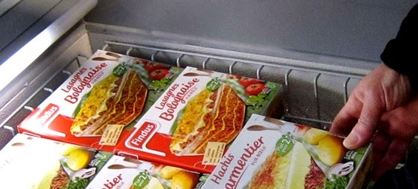
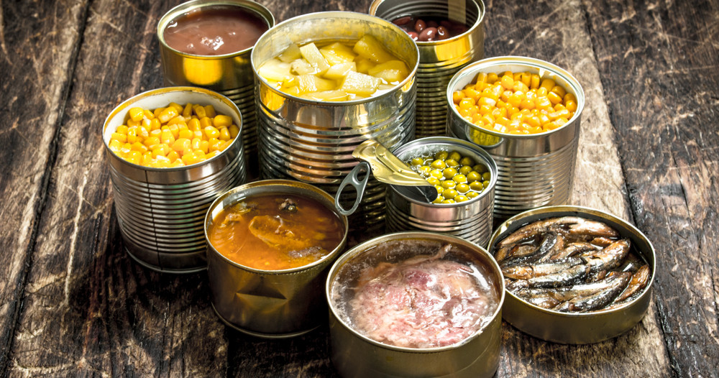
Le scénario
Projet PCIS - Toc-toque
2

Slide 3
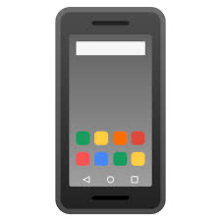
Le scénario
Projet PCIS - Toc-toque
3

Slide 4
Notre projet
Application
Service gratuit
Destinée aux étudiants de Lille
But : étendre l’application à un autre public
Projet PCIS - Toc-toque
4

Slide 5
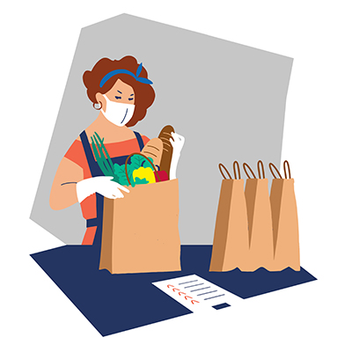
Notre application
10 Euros
Faire ses courses
3 recettes
Valider son choix
Plat préparé
Projet PCIS - Toc-toque
5

Slide 6
Nos objectifs
Mieux se nourrir
Partenaires
Consommation locale
Attentes des clients
Ajouter une catégorie “outlet”
Projet PCIS - Toc-toque
6

Slide 7
Pour conclure
Cibler les attentes de nos clients
Favoriser les commerçants locaux
Utiliser facilement l’application
Ne pas réussir à s’implanter sur le marché
Restreint à Lille
Élargir notre idée à tout le territoire
Aider à mieux se nourrir
Changer les habitudes de consommation
Nouer de nouveaux partenariats
Augmenter le budget alimentation des étudiants par rapport à leur pouvoir d’achat
Projet PCIS - Toc-toque
7

